Slide 1
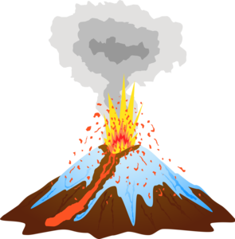
Муниципальное бюджетное дошкольное образовательное учреждение детский сад № 18 г. Выкса
ПРЕЗЕНТАЦИЯ
ПОЗНАВАТЕЛЬНО-ИССЛЕДОВАТЕЛЬСКОГО ПРОЕКТА «ТАЙНЫ ВУЛКАНА»
Выполнила: воспитатель высшей категории
Модина Татьяна Валерьевна,
г.о.г. Выкса, 2026г

Slide 2

ПРОБЛЕМА
При рассматривании энциклопедии детей заинтересовали картинки с изображением вулканов, особенно извергающихся. Дети стали расспрашивать, что это такое, почему так происходит, опасно ли это. В процессе беседы, выяснилось, что детей заинтересовало это природное явление, и мною было принято решение провести исследовательскую деятельность.

Slide 3
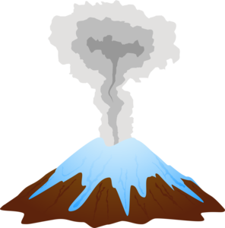
Вид проекта: познавательно-исследовательский
Продолжительность: краткосрочный 1 неделя
Участники проекта: воспитатель, дети подготовительной группы, родители.
Гипотеза: умение создавать искусственный вулкан.
Объект исследования: вулканы.
Предмет использования: использование знаний о вулканах в предметно-исследовательской деятельности.

Slide 4
АКТУАЛЬНОСТЬ
В природе все взаимосвязано, жизнь человека на Земле во многом зависит от окружающей среды. Знания о вулканах помогают ребёнку осмыслить, что в мире и в России есть такие природные объекты как – вулканы, которые влияют на климат земли, на живые организмы, на изменения рельефа земли.

Slide 5
ЦЕЛЬ
Развитие интереса у детей старшего дошкольного возраста 6-7 лет к познавательно-исследовательской деятельности.
ЗАДАЧИ
Содействовать формированию научной картины мира, первоначального представления о вулканах, а также их пользе и опасностях вулканических извержений.
Помочь детям понять, почему вулканы – это грозное явление природы.
Развивать творческую исследовательскую активность детей.
Воспитывать интерес к познавательно – исследовательской деятельности, самостоятельность и умение работать в коллективе.
Активизировать в речи детей слова: очаг, магма, жерло, кратер, лава.

Slide 6
ЭТАПЫ ПРОЕКТА
Поисково- аналитический
Основной
Аналитико-рефлексивный

Slide 7
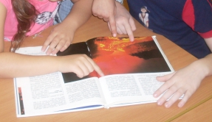


Поисково-аналитический
Разработка проекта;
Подбор литературных произведений;
Создание презентации «Вулкан»;
Подбор иллюстрированного материала по теме;
Подбор материалов, игрушек и атрибутов для игровой деятельности;
Составление плана основного этапа;
Рассматривание иллюстраций с вулканами

Slide 8
День недели | Мероприятия | Исполнитель
Понедельник | Беседа с детьми о вулканах. Просмотр презентации об «извержении вулкана». Разгадывание загадок. Дополнение развивающей предметно-пространственной среды по познавательно-исследовательской деятельности по теме проекта: создание научной лаборатории «Профессора Всезнамуса». | Воспитатель Модина Т. В.
Вторник | Прослушивание детской информации о вулканах. Просмотр иллюстраций и фотографий на тему «Вулканы». Заучивание стихотворений о вулканах. | Дети, воспитатель Модина Т. В.
Среда | Чтение научной литературы. Рассматривание схемы: строение вулкана. Изготовление макета – «Вулкан». | Дети, воспитатель Модина Т. В.
Четверг | Проведение опыта по поисково – исследовательской деятельности «Извержение вулкана». | Дети, родители, воспитатель Модина Т. В.
Пятница | Подведение итогов. Выставка детских рисунков и поделок. | Дети, воспитатель Модина Т. В.

Slide 9
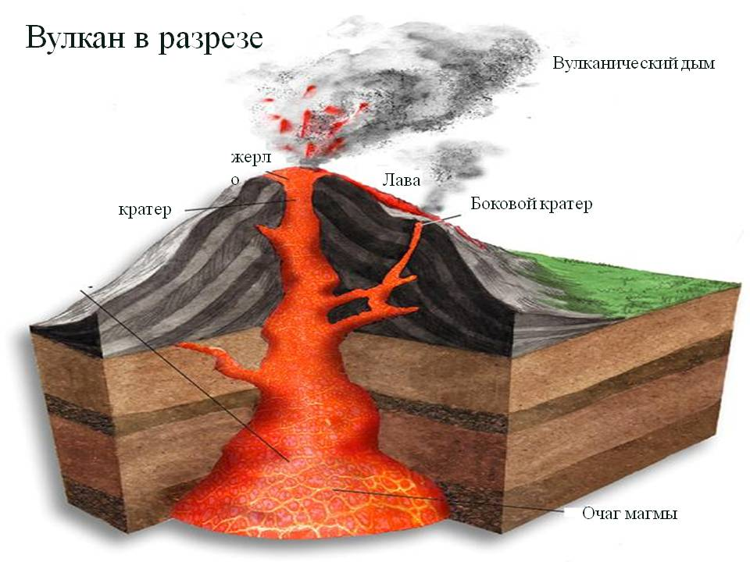
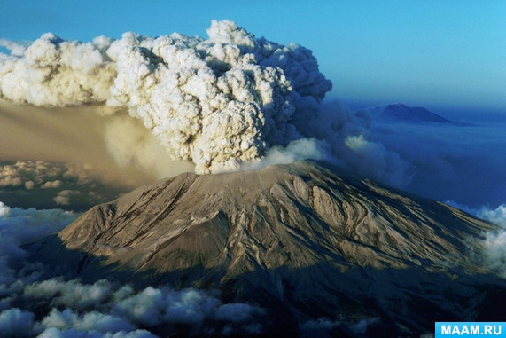
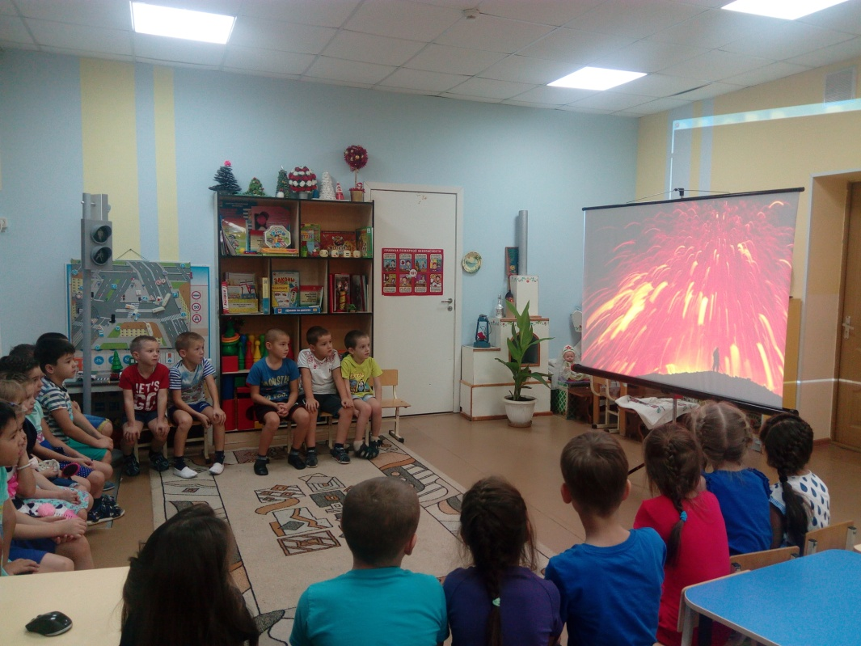
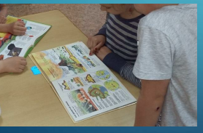
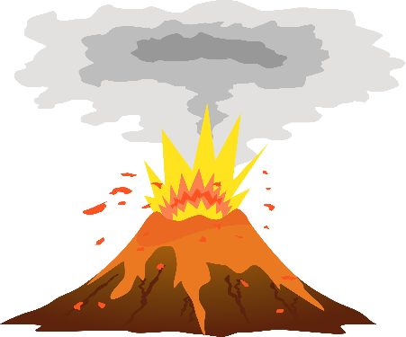
II. Основной этап
Рассматривание «Схемы вулкана»
Просмотр презентации об «Извержении вулкана»
Просмотр энциклопедии

Slide 10
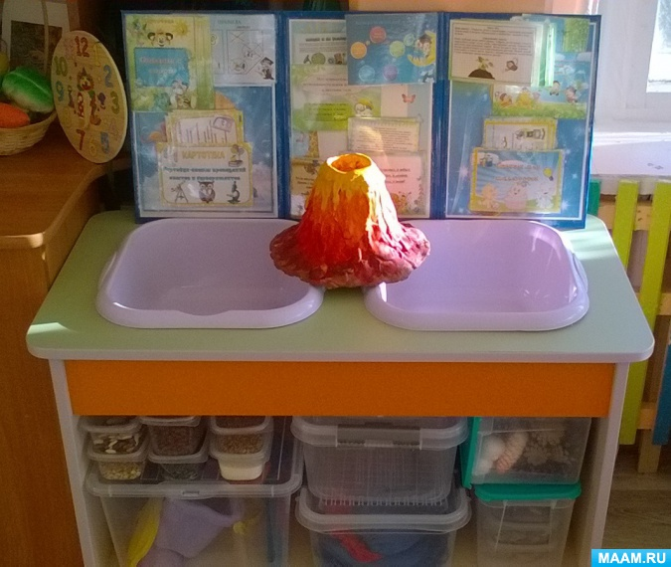
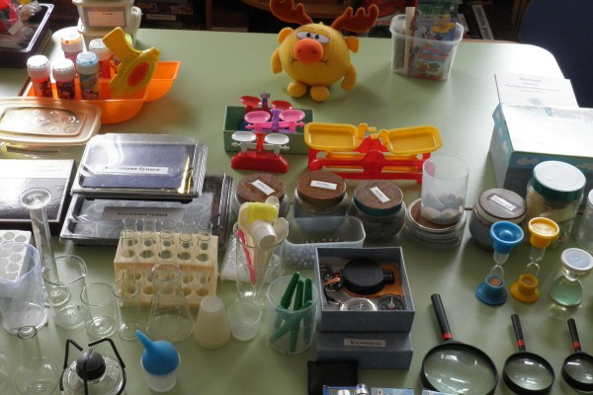

Создание научной лаборатории «Профессора Всезнамуса»

Slide 11
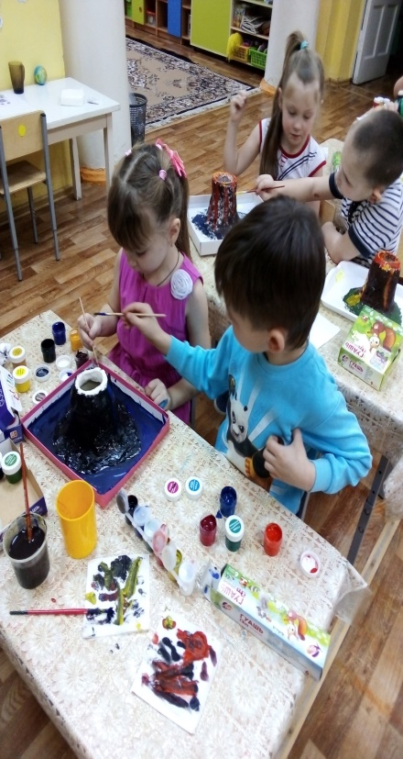
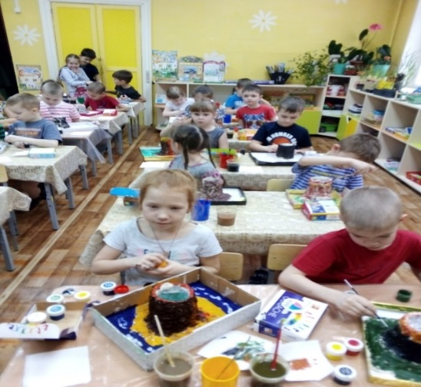
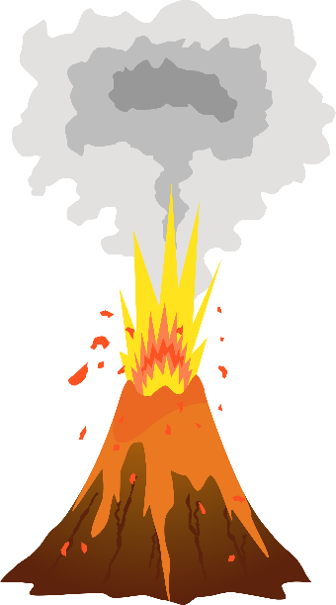
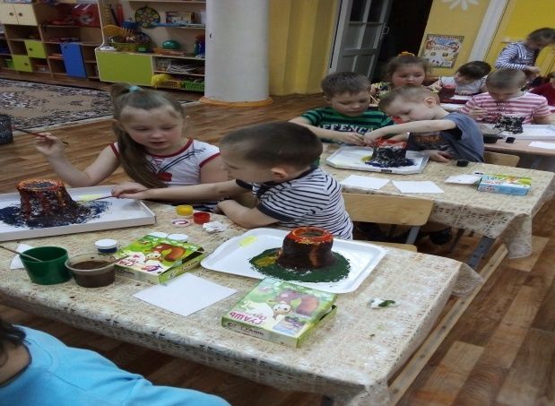
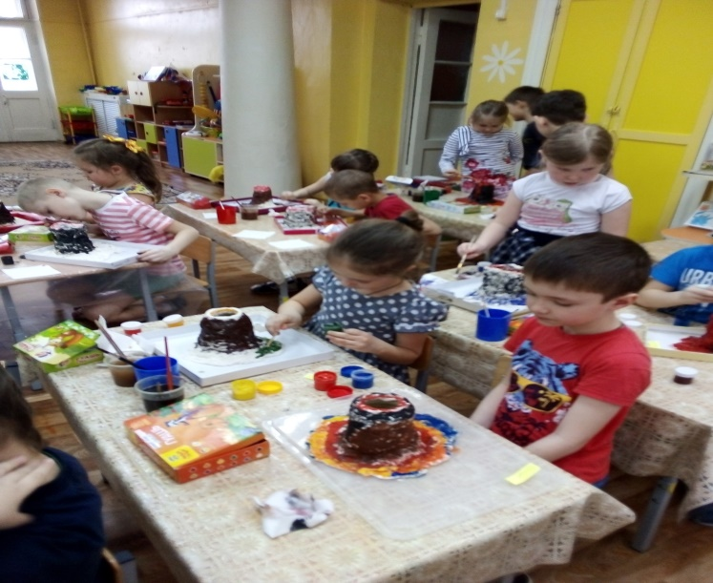
Изготовление макета «Вулкан»

Slide 12
Взаимодействие с родителями
Информационные стенды
Консультация на тему:
«Роль семьи в развитии познавательной активности дошкольников»
Оказание помощи в создании научной лаборатории «Профессора Всезнамуса».
Памятка «Чего нельзя и что нужно делать для поддержания интереса детей к познавательному экспериментированию»

Slide 13

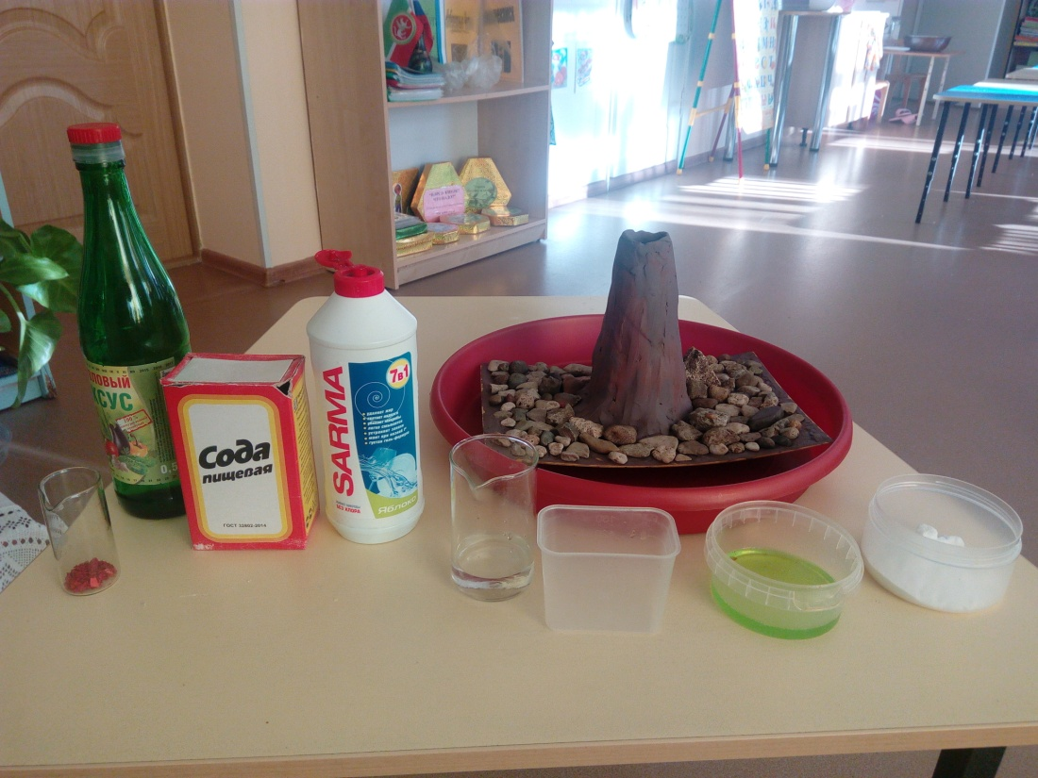
Опыт «Извержение Вулкана»
Подготовка к опыту
Для проведения опыта нам понадобится:
- пищевая сода (2 чайные ложки,
- лимонная кислота (2 столовых ложки,
- немного красной краски,
- стеклянная колба,
- конус из картона со срезанной вершиной (высота около 7 см,
- немного воды (50 мл,
- пластилин,
- поддоны,
- пластмассовые ложки,
- мерные стаканчики,
- тазик.
Подготовка: изготовить макет вулкана (на конус из картона налепить пластилин, надеть на бутылочку, закрепив горлышко с конусом пластилином, на поддон установить макет вулкана).
Средства для проведения опыта

Slide 14
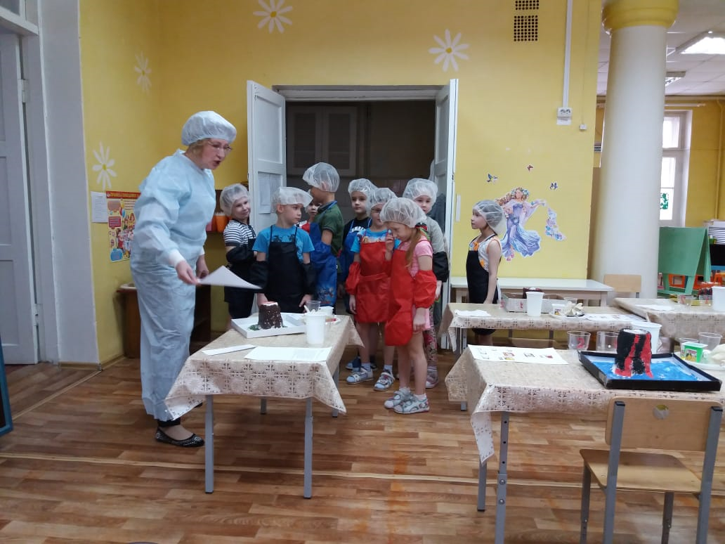
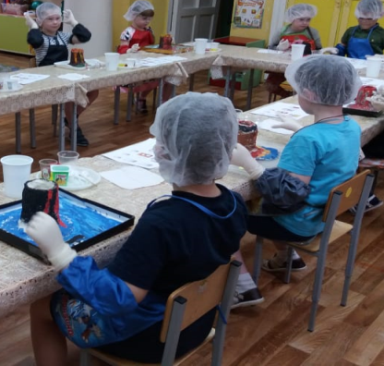
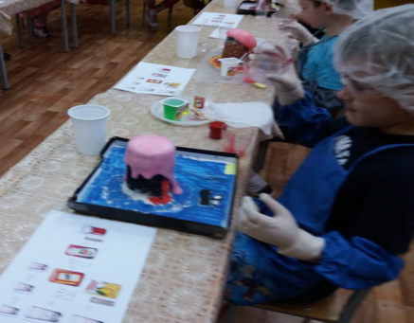
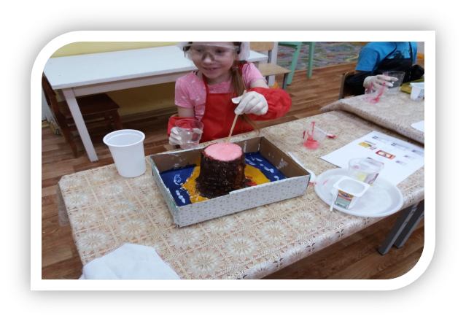
Проведение опыта

Slide 15
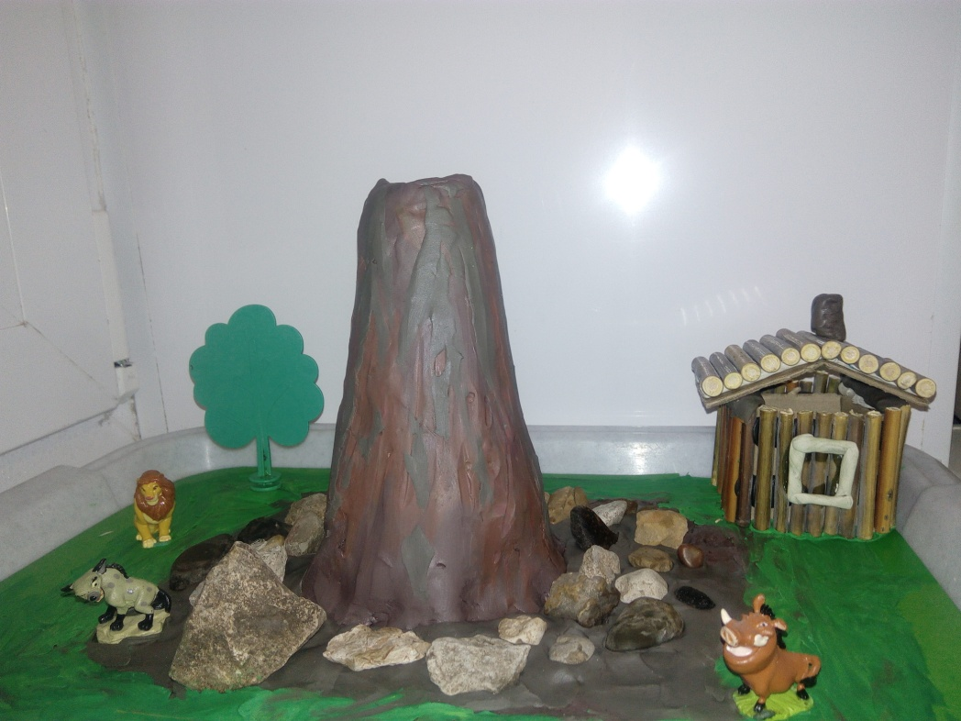
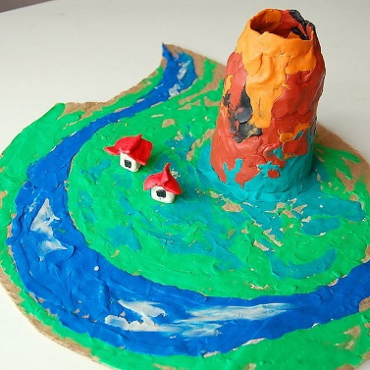
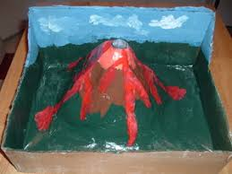
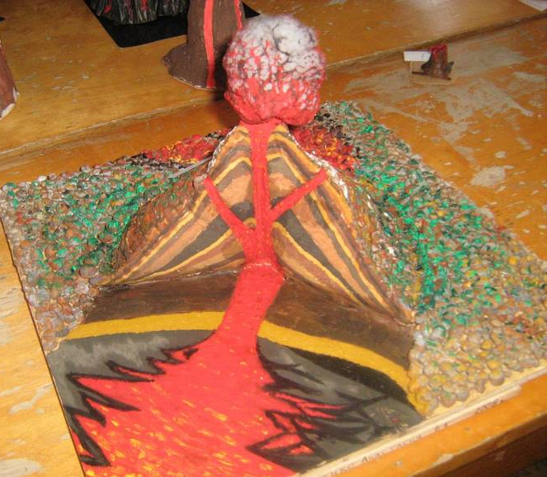
III. Аналитико-рефлексивный
Оформление выставки совместных работ родителей и детей «Вулканы»;
Выводы;
ВЫВОД:
В ходе исследовательской деятельности гипотеза подтвердилась: можно создать искусственный вулкан путём опытно-экспериментальной деятельности.
Совместные работы родителей и детей «Вулканы»

Slide 16
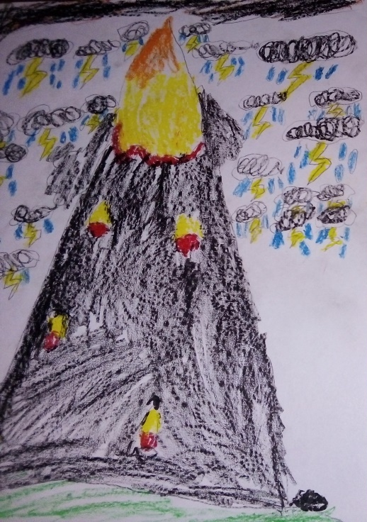
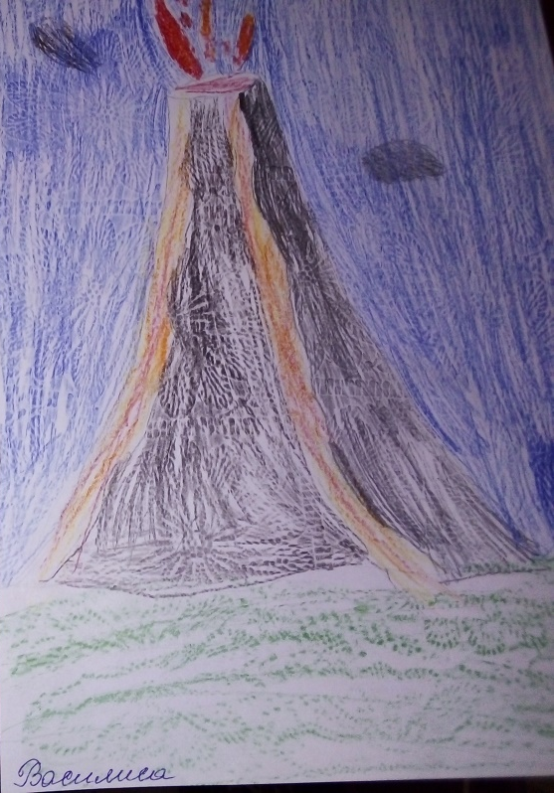
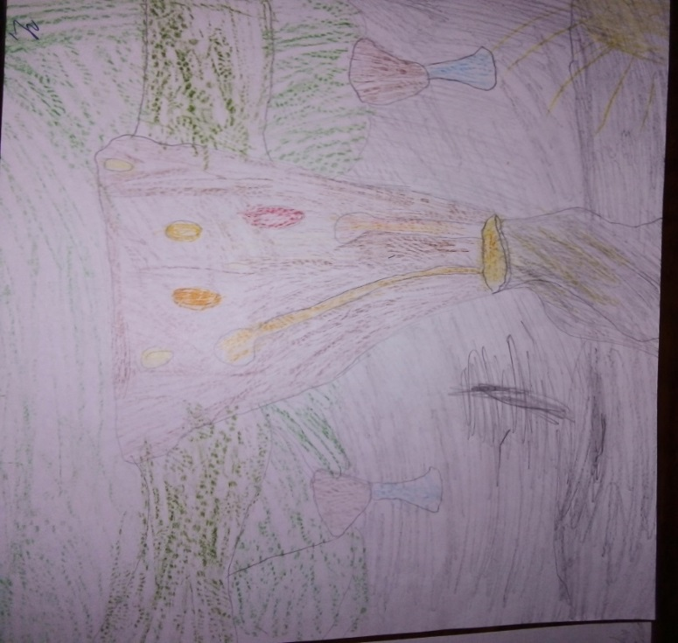
Выставка детских рисунков «Вулканы»

Slide 17
Список литературы:
1. Куликовская И. Э., Совгир Н. Н. Детское экспериментирование. Стариший дошкольный возраст. – М.: Педагогическое общество России, 2003.
2. Организация экспериментальной деятельности дошкольников: Методические рекомендации/Под ред. Л. Н. Прохоровой. – М.: АРКТИ, 2008.
3. Ребенок в мире поиска: Программа по организации поисковой деятельности детей дошкольного возраста/Под ред. О. В. Дыбиной. – М.: ТЦ «Сфера», 2005.
Интернет ресурсы:
https://www.maam.ru/detskijsad/-izverzhenie-vulkana-opyt-v-podgotovitelnoi-grupe.html
https://nsportal.ru/detskiy-sad/raznoe/2014/02/24/kartoteka-opytov-i-eksperimentov
https://tc-sfera.ru/posts/opyt-raboty-po-eksperimentirovaniyu-s-detmi-doshkolnogo-vozrastadlya-starshey-i
https://infourok.ru/kartoteka-opitov-i-eksperimentov-v-podgotovitelnoy-gruppe-1339646.html
https://www.youtube.com/watch?v=cGSHtXIYvq0

Slide 18

СПАСИБО ЗА ВНИМАНИЕ!

